Slide 1
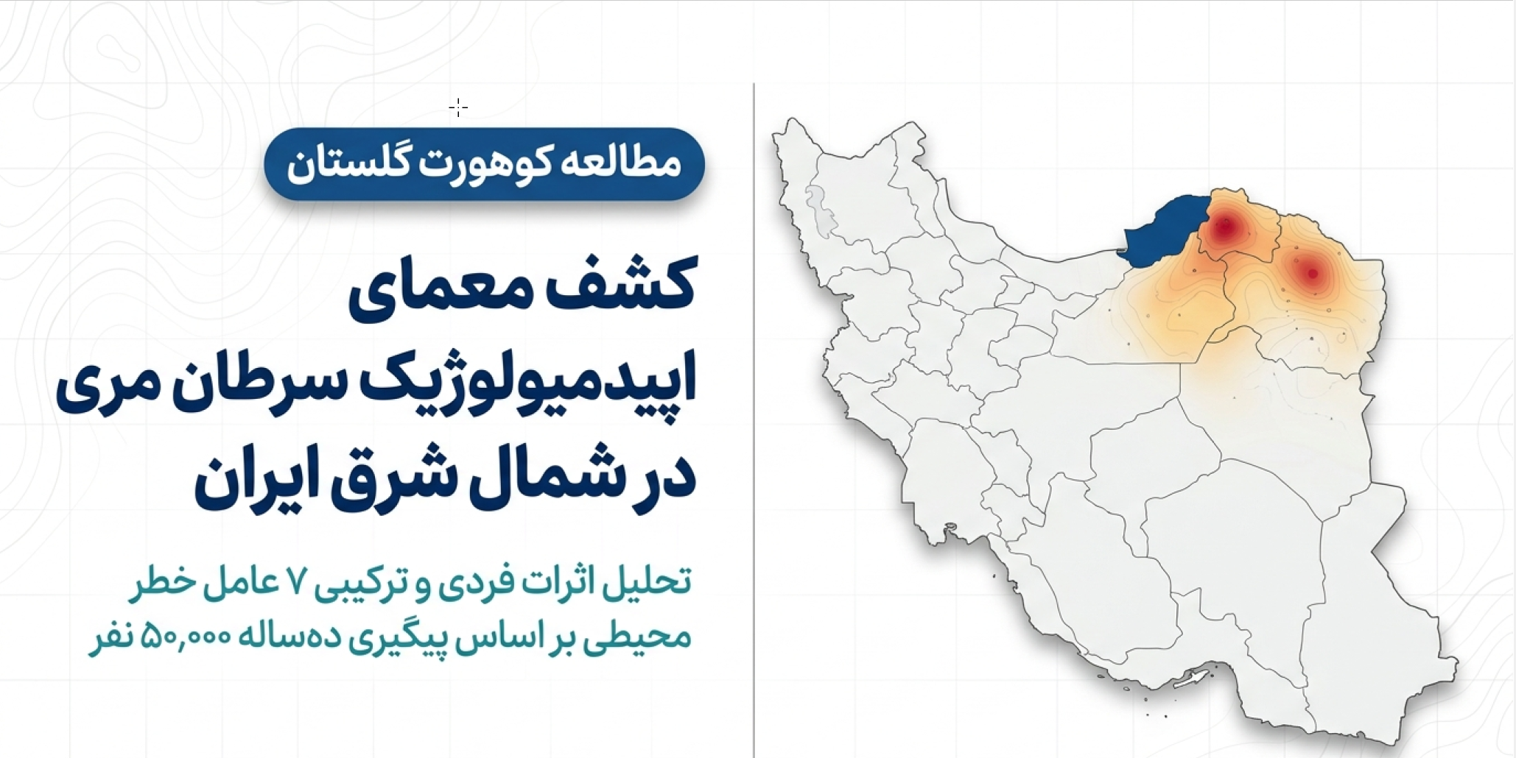

Slide 2
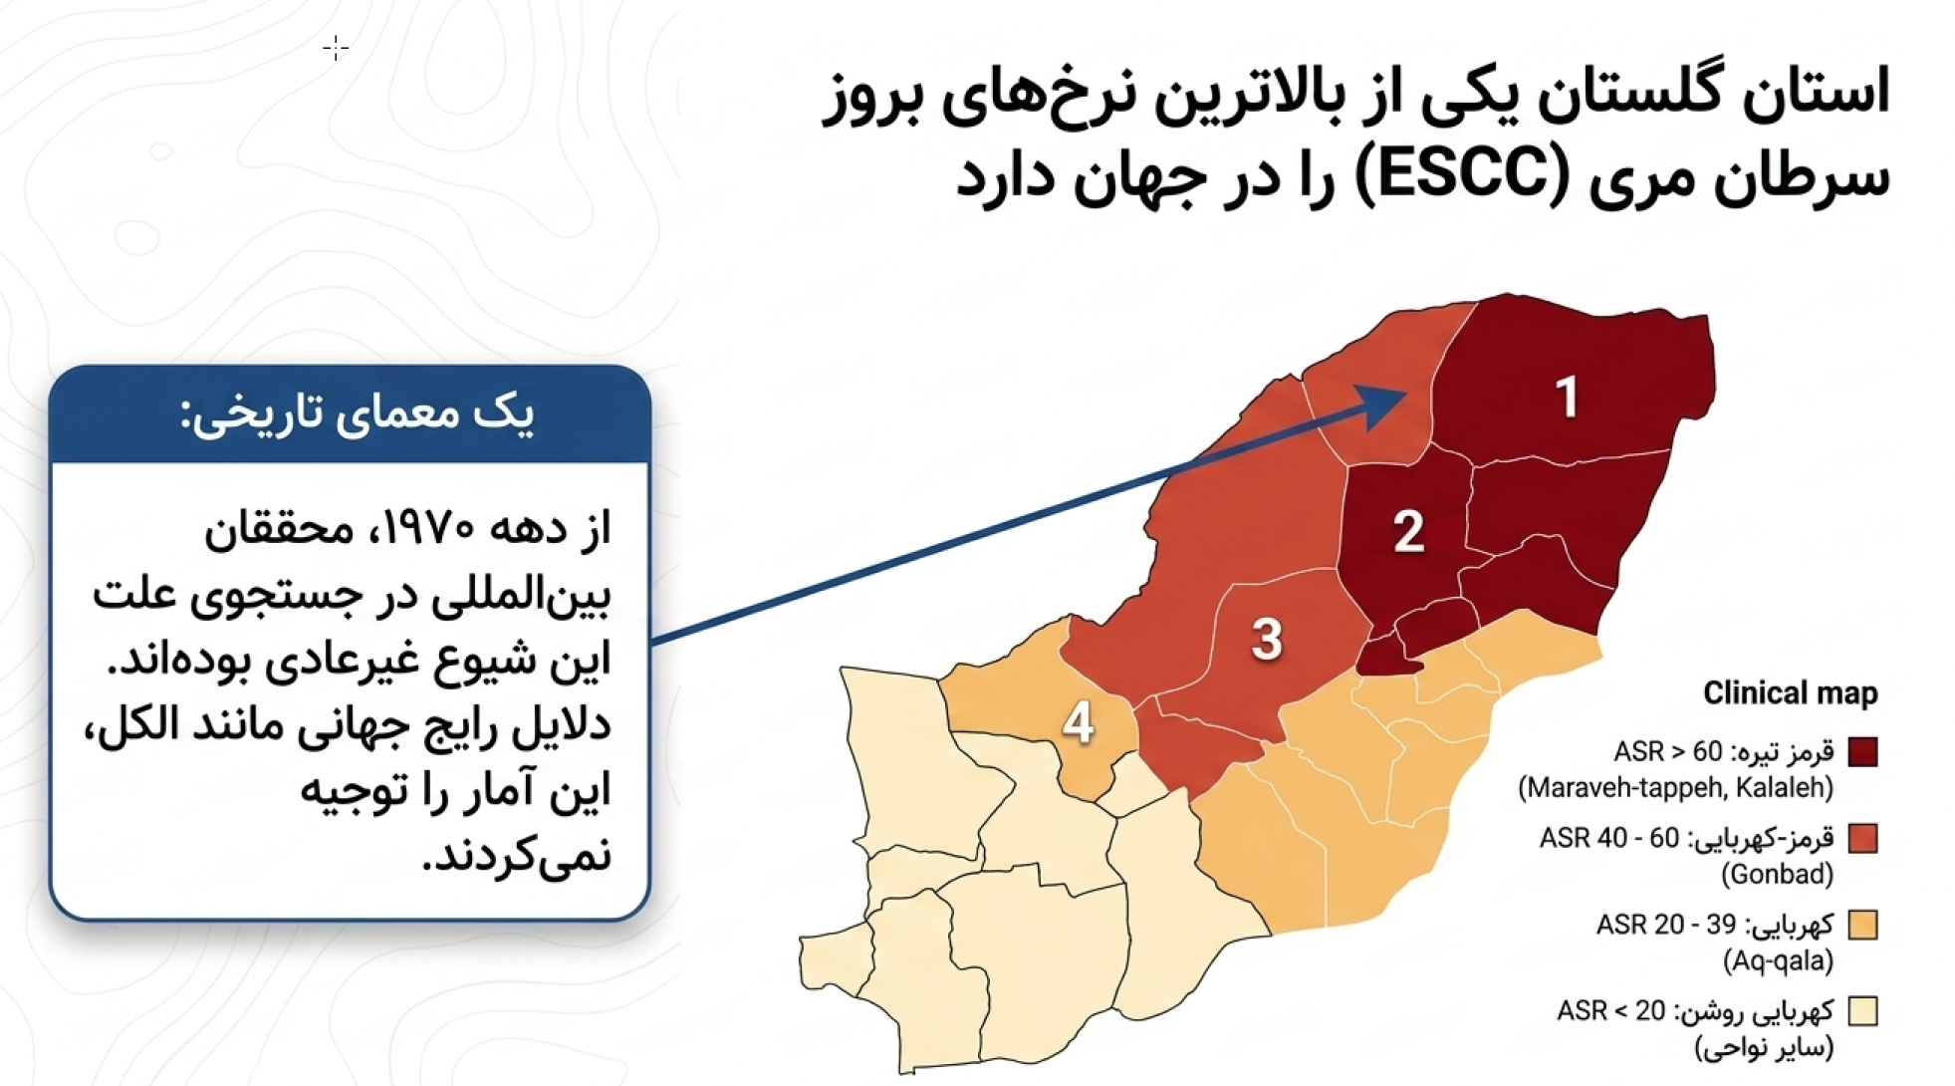

Slide 3
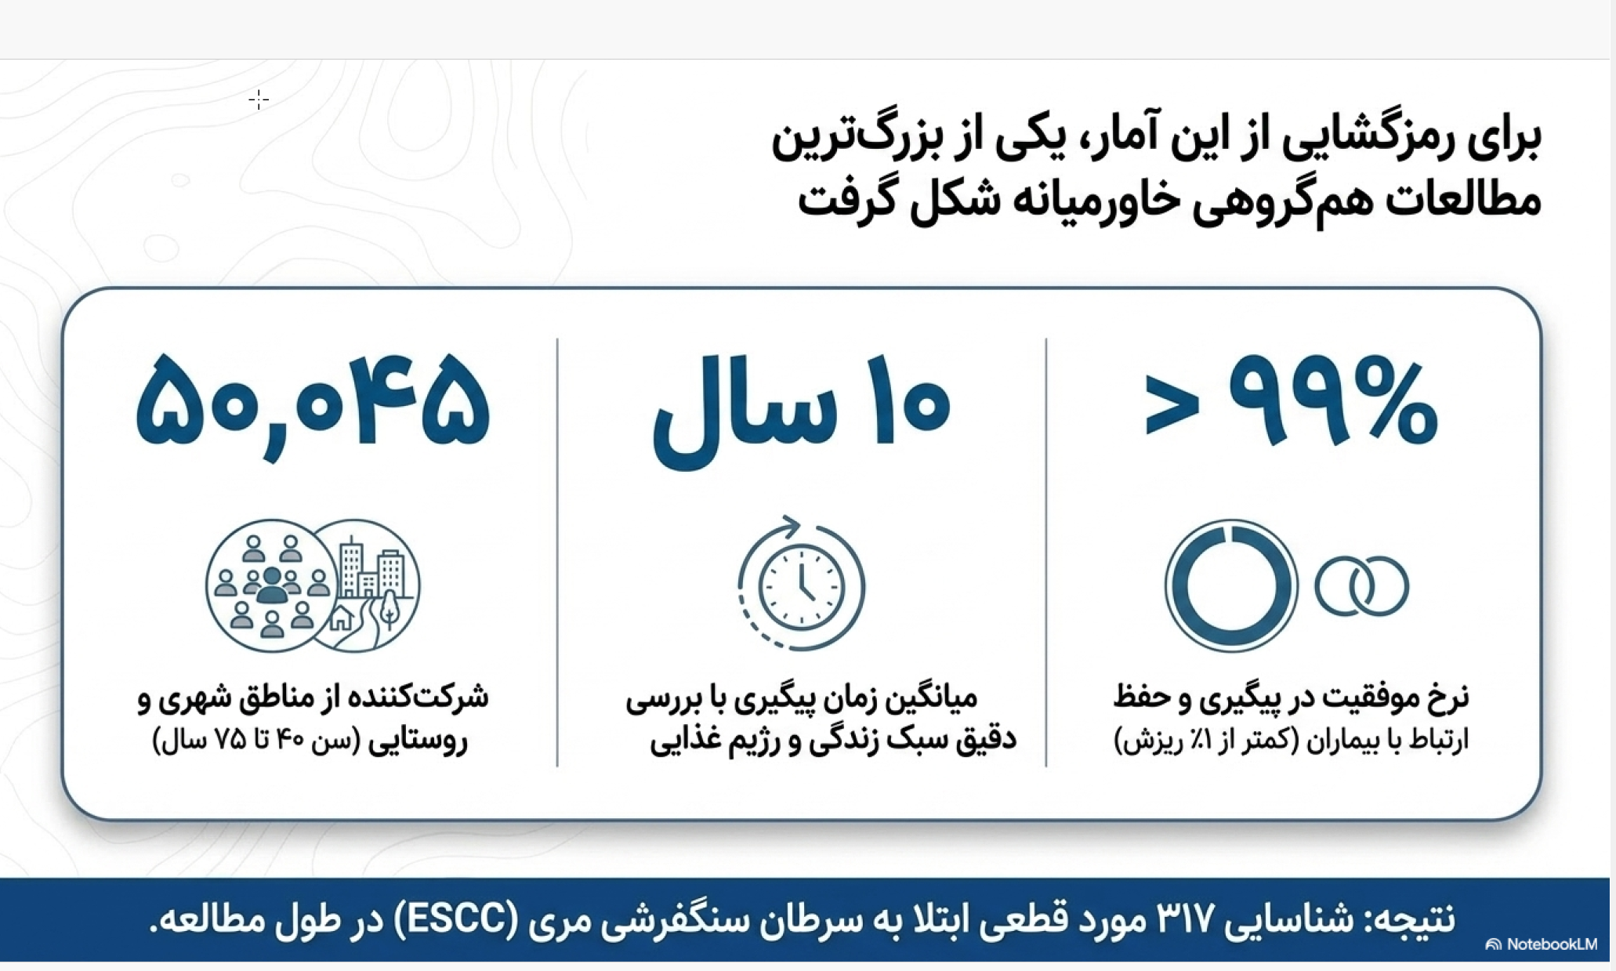

Slide 4
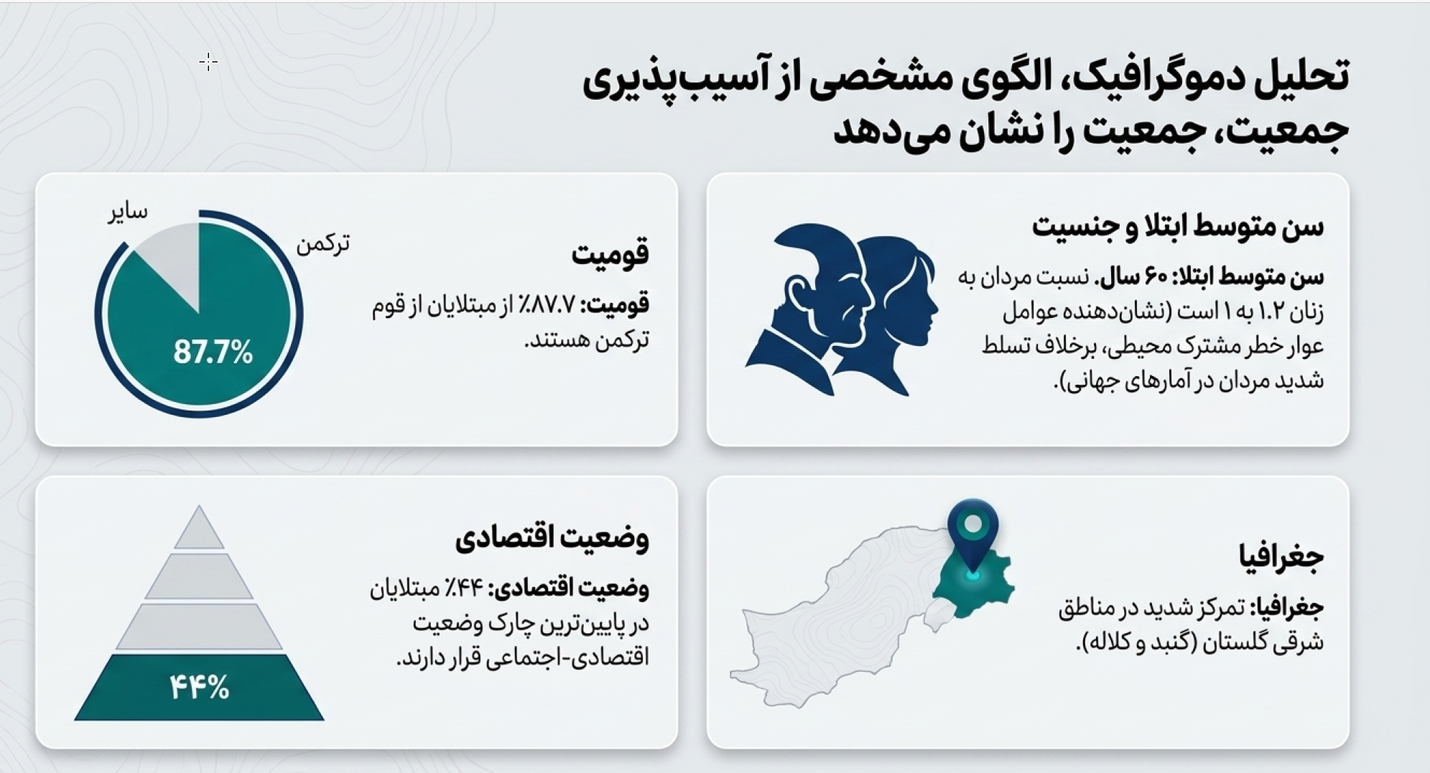

Slide 5
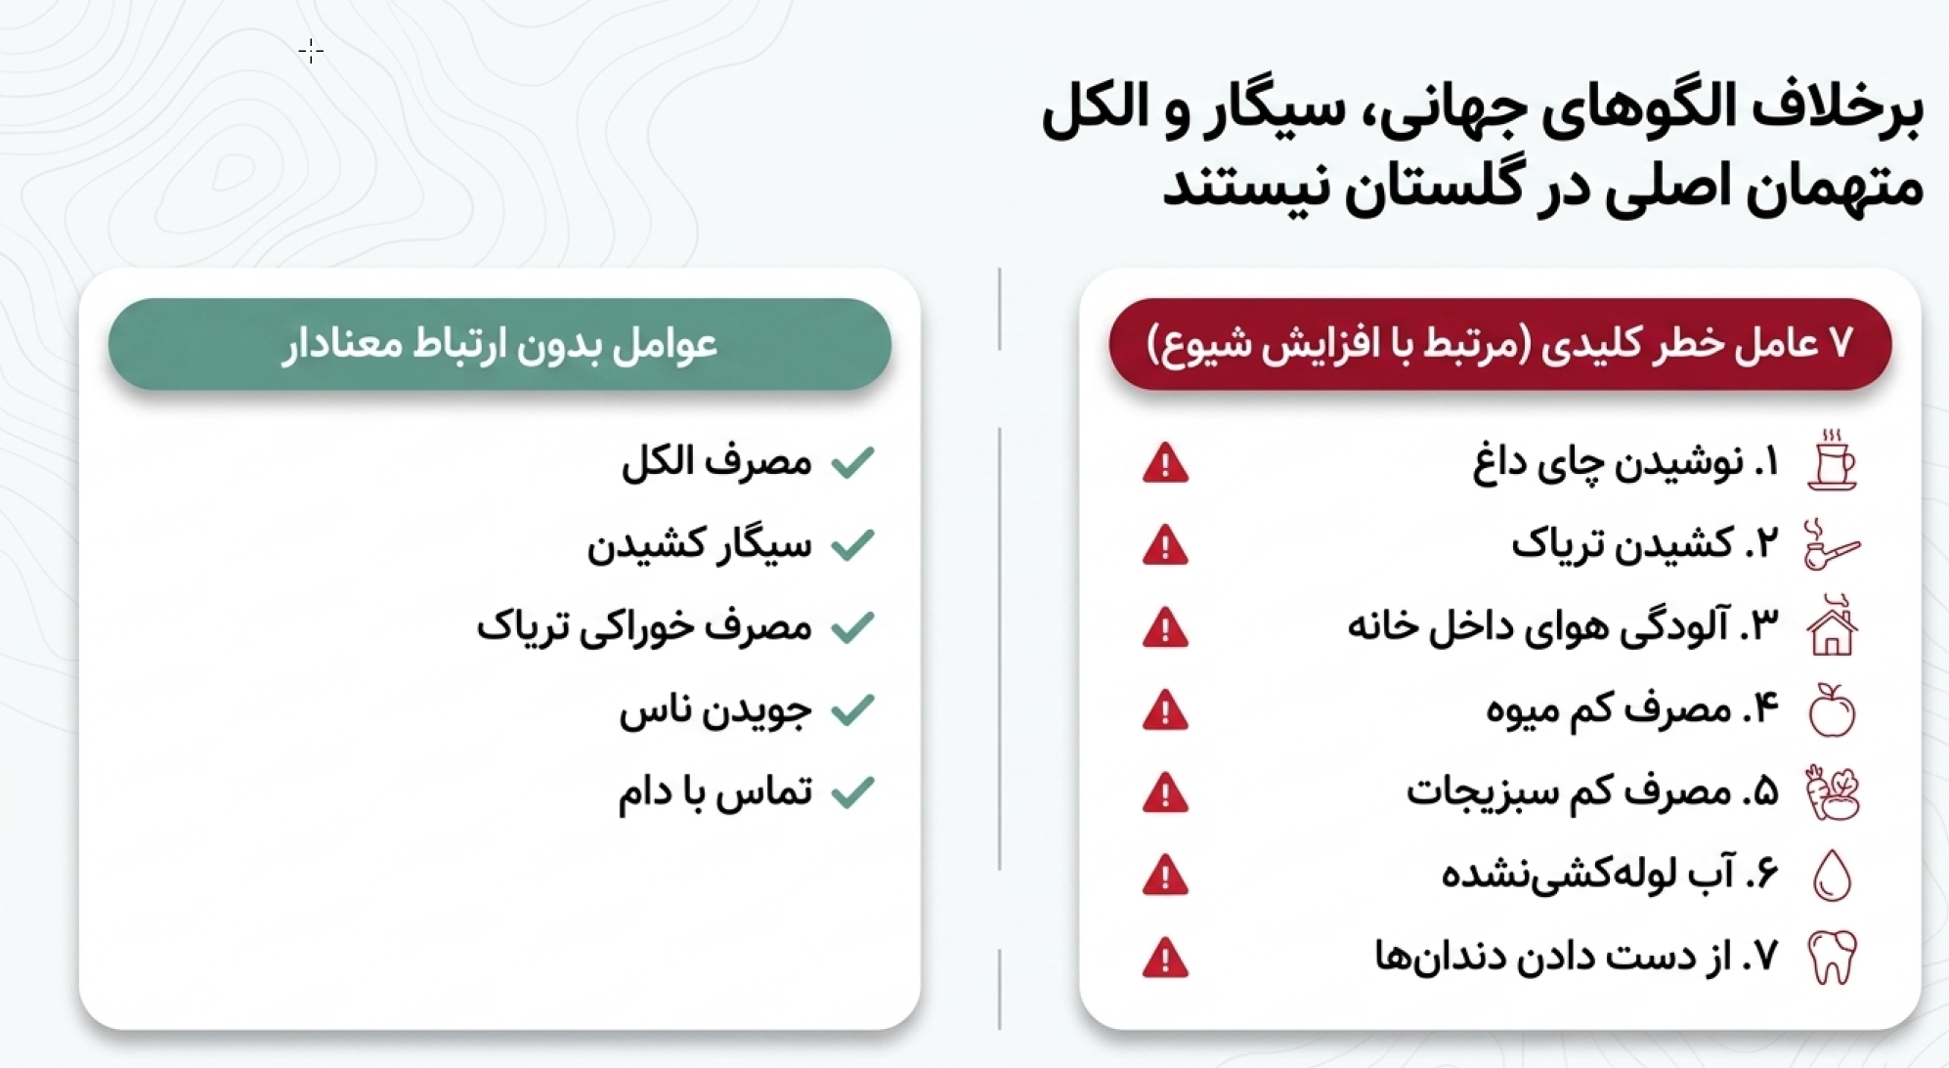

Slide 6
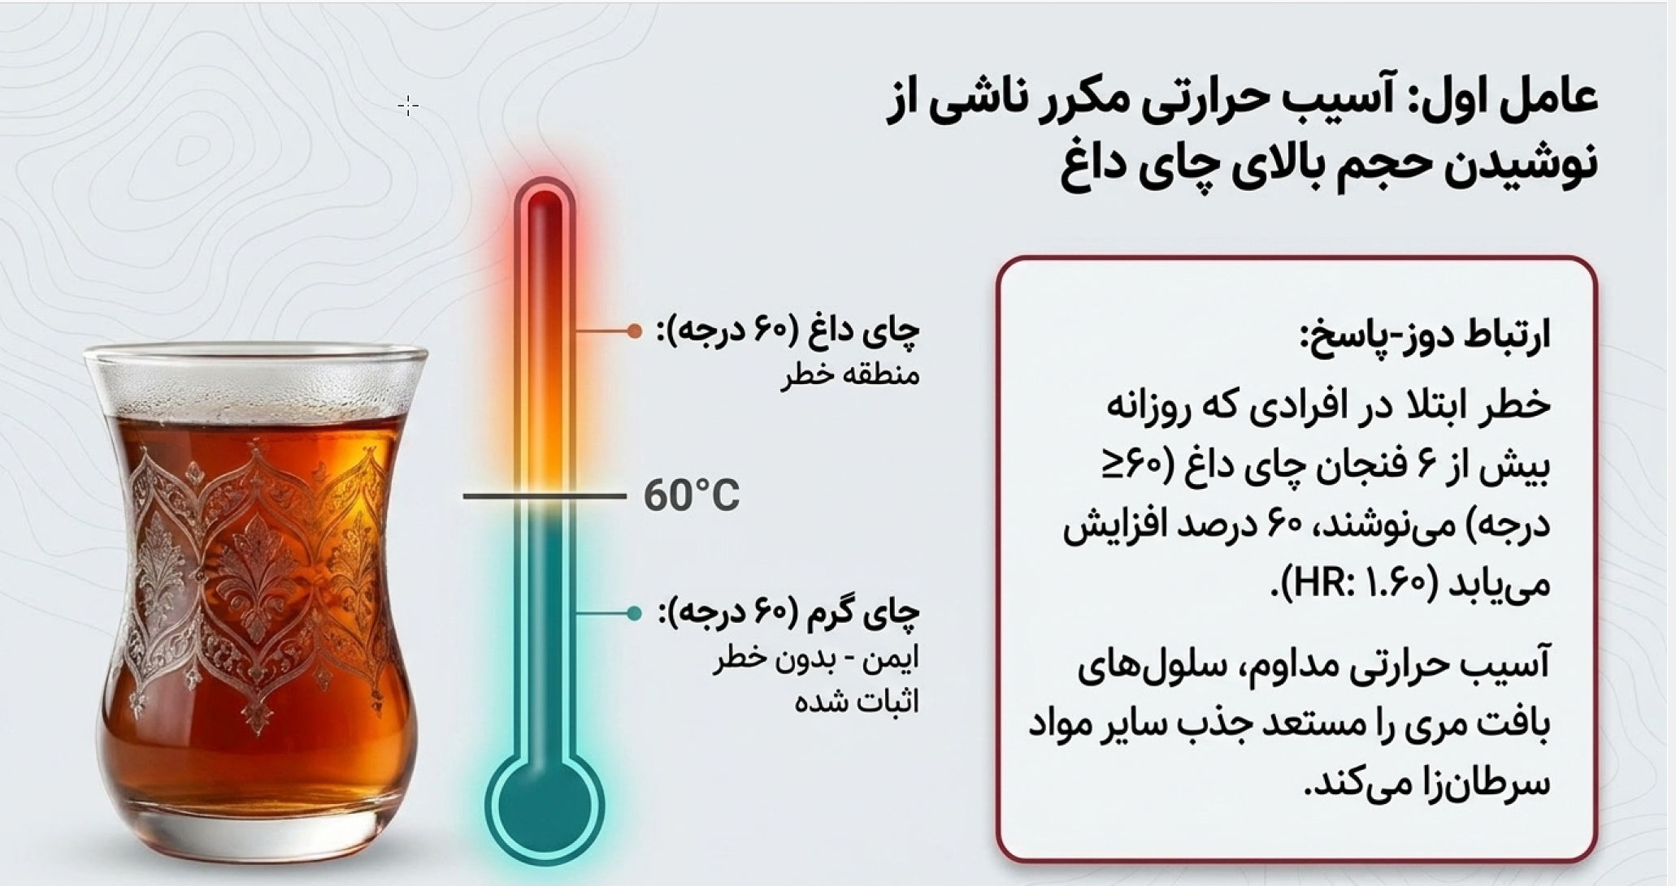

Slide 7
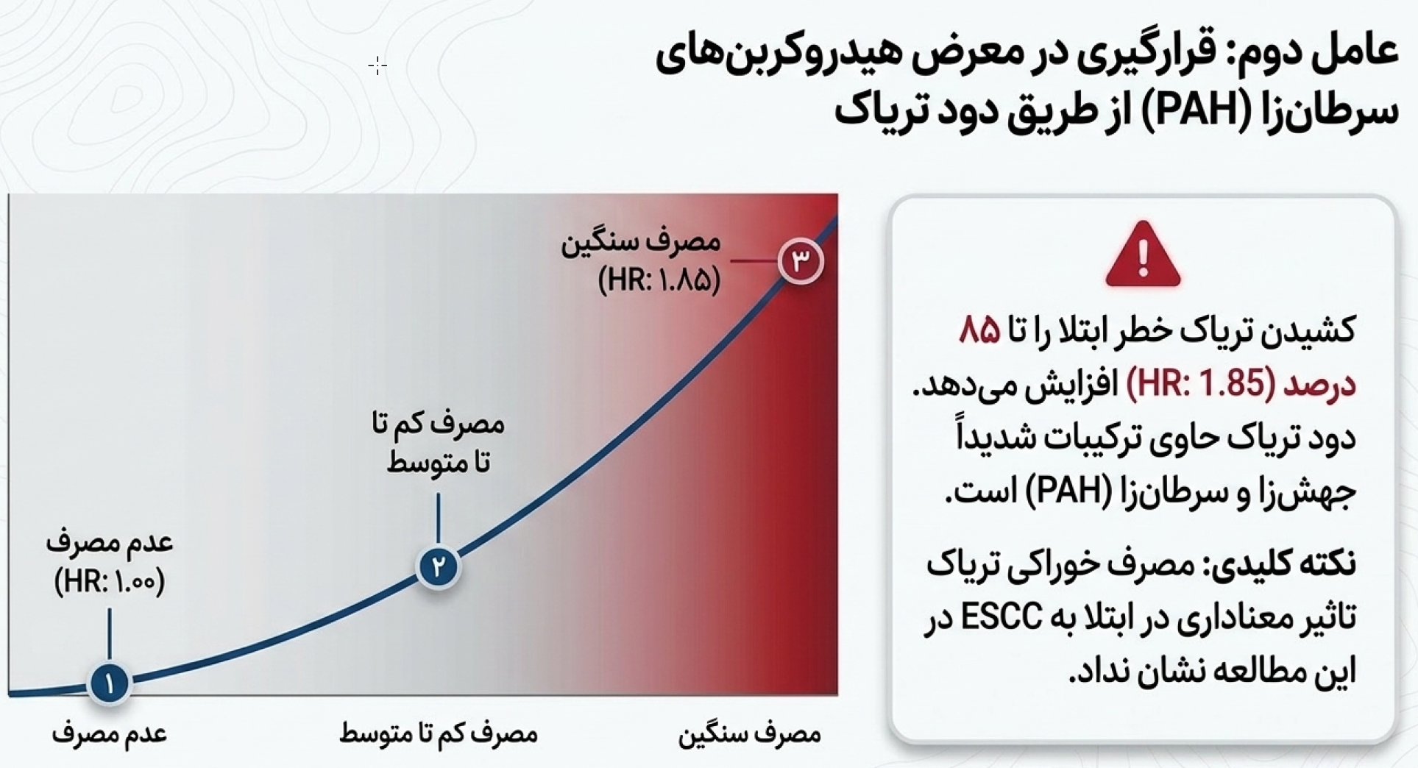

Slide 8
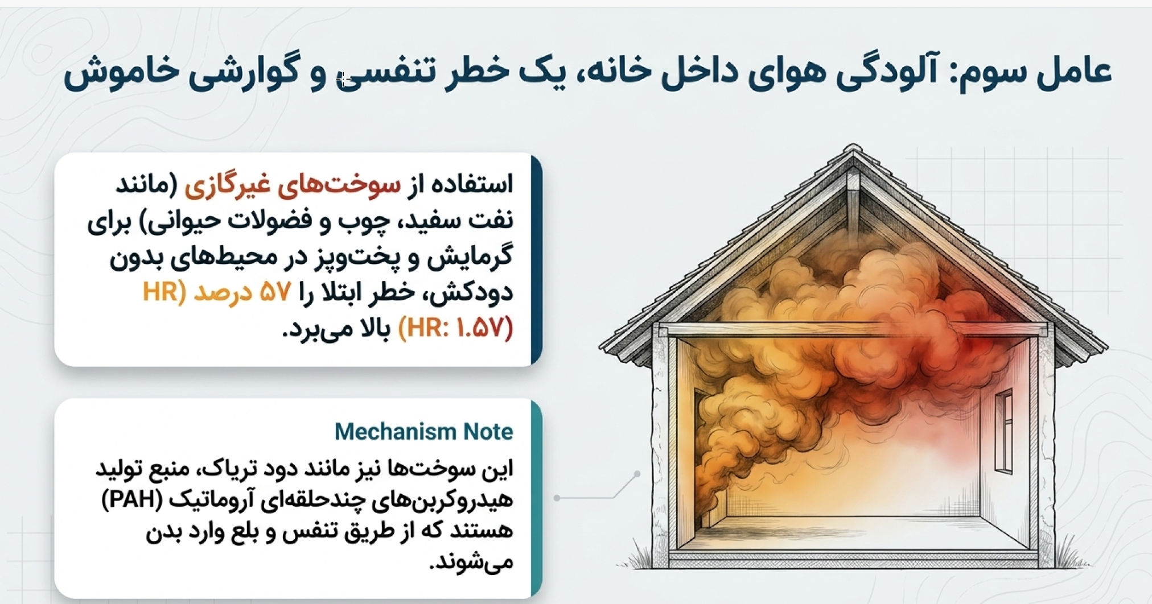

Slide 9
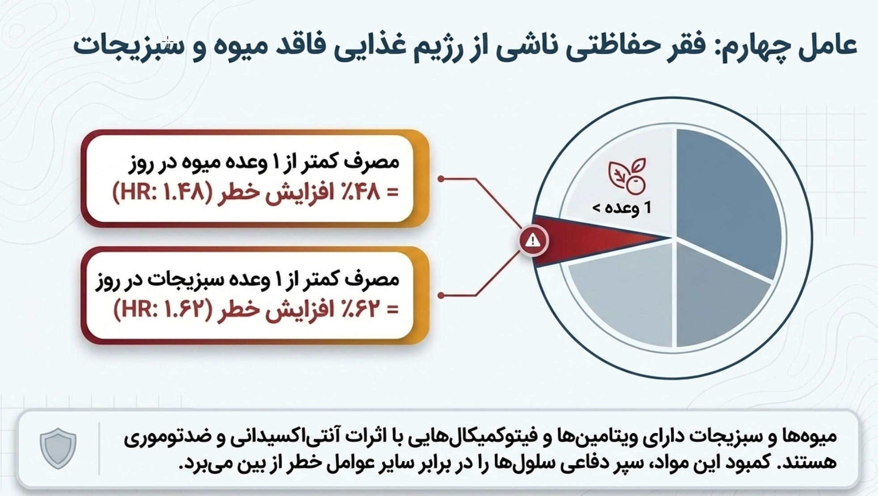

Slide 10
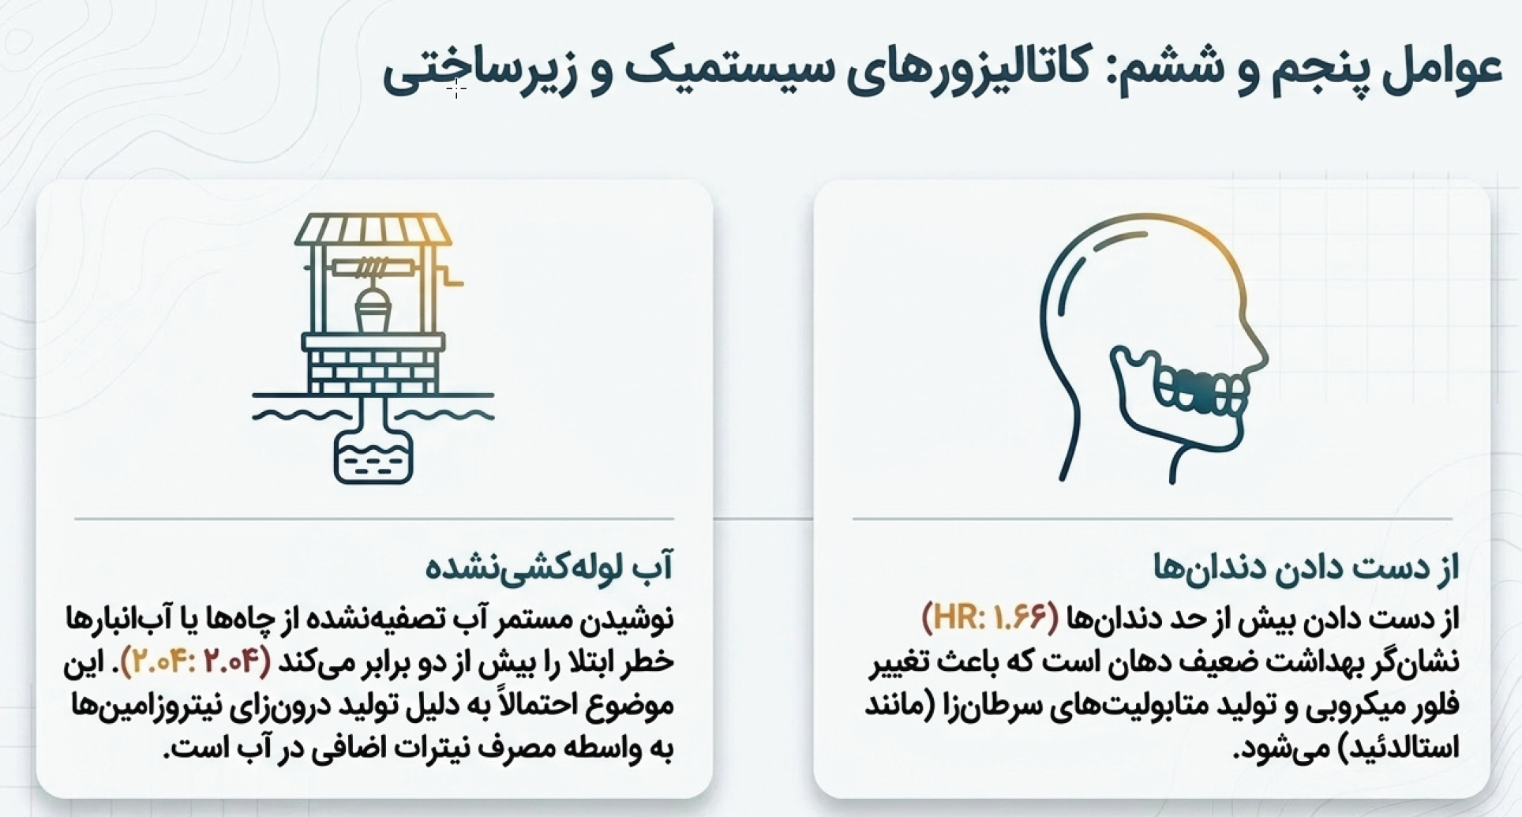

Slide 11
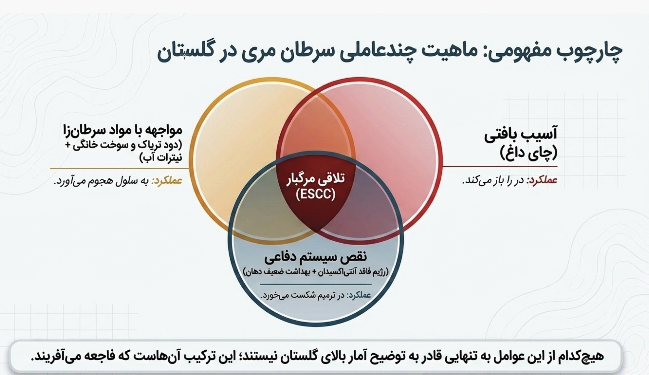

Slide 12
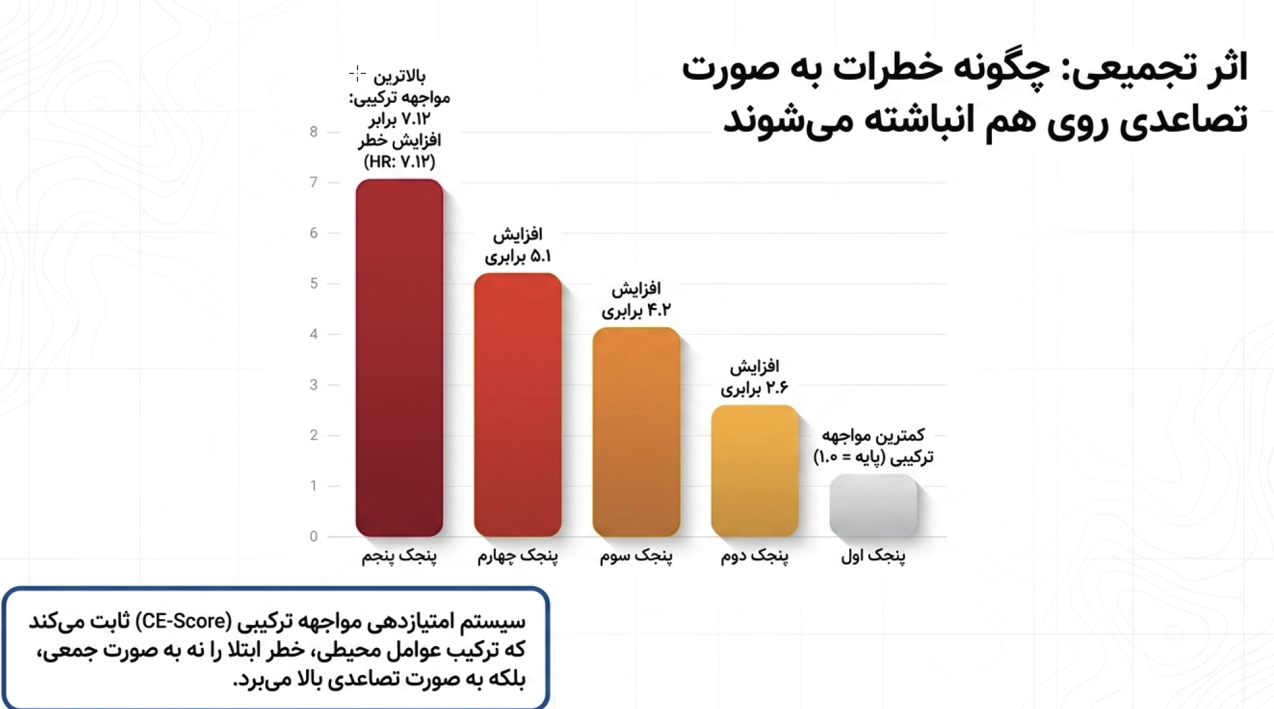

Slide 13
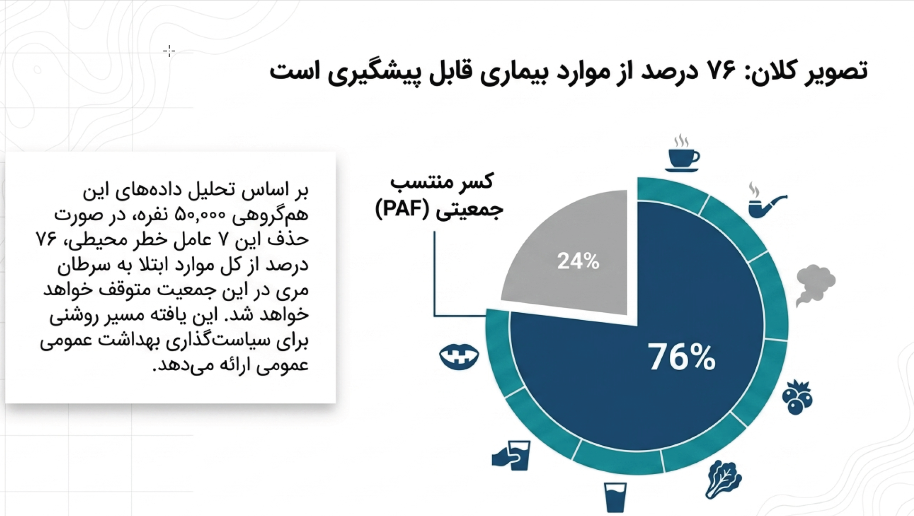

Slide 14
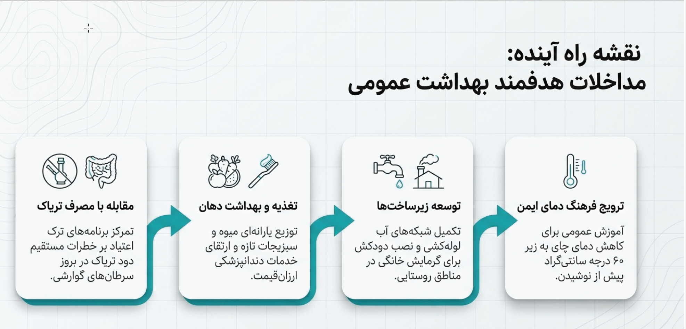

Slide 15
کوهورت گلستان
این منابع گزارشی جامع از مطالعه کوهورت گلستان هستند که به بررسی عوامل محیطی و رفتاری مؤثر بر نرخ بالای سرطان سلول سنگفرشی مری (ESCC) در شمال شرقی ایران می‌پردازد.
این تحقیق با مشارکت بیش از ۵۰ هزار داوطلب طی ده سال انجام شده و نشان می‌دهد که ۷۶ درصد موارد ابتلا به این بیماری با ترکیبی از هفت عامل خطر اصلی در ارتباط است. محققان دریافتند که مصرف تریاک، نوشیدن چای داغ (بالای ۶۰ درجه)، کمبود مصرف میوه و سبزیجات، بهداشت ضعیف دهان و از دست دادن دندان، استفاده از آب غیرلوله کشی و قرارگیری در معرض آلودگی هوای داخل خانه ناشی از سوخت‌های فسیلی، شانس ابتلا را به شدت افزایش می‌دهند.
بر اساس این یافته‌ها، مواجهه همزمان با این عوامل می‌تواند خطر بروز سرطان را تا هفت برابر بیشتر کند. این مطالعه تأکید می‌کند که ماهیت این بیماری در منطقه گلستان چندوجهی است و ترکیبی از آسیب‌های حرارتی، مواد سرطان‌زا و فقر مواد مغذی در بروز آن نقش دارند. نهایتاً، بهبود زیرساخت‌های اجتماعی و تغییر در سبک زندگی محلی می‌تواند به کاهش ادامه‌دار این نوع سرطان در منطقه کمک کند.

Slide 16
عوامل محیطی اصلی موثر در سرطان مری در شمال ایران چیست؟
بر اساس نتایج مطالعه کوهورت گلستان که در منابع آمده است، هفت عامل محیطی اصلی به عنوان عوامل خطر مستقل برای سرطان سلول‌خالدار مری (ESCC) در شمال شرق ایران شناسایی شده‌اند [۸]، [۹]، [۵۰]. این عوامل عبارتند از:
مصرف تریاک (به‌ویژه به صورت تدخین): کشیدن تریاک با افزایش ۸۵ درصدی خطر ابتلا در بالاترین سطح مصرف همراه است [۸]، [۵۳]. این امر احتمالاً به دلیل وجود ترکیبات جهش‌زا و سرطان‌زا در دود حاصل از سوختن تریاک است [۵۴].
نوشیدن چای داغ: نوشیدن چای با دمای ۶۰ درجه سانتی‌گراد یا بالاتر، خطر ابتلا را به میزان قابل توجهی افزایش می‌دهد [۹]، [۲۷]. تصور می‌شود آسیب حرارتی مکرر به بافت مری، زمینه‌ساز ایجاد سرطان یا افزایش حساسیت به سایر مواد سرطان‌زا می‌شود [۵۸].
مصرف کم میوه‌ها و سبزیجات: رژیم غذایی فاقد مقادیر کافی میوه و سبزی به دلیل کمبود ویتامین‌ها و مواد گیاهی با خاصیت آنتی‌اکسیدانی، از عوامل خطر مهم در این منطقه است [۸]، [۵۹].
از دست دادن دندان (بهداشت ضعیف دهان): تعداد زیاد دندان‌های از دست رفته با افزایش خطر ابتلا مرتبط است [۹]، [۵۹]. مکانیسم‌های پیشنهادی شامل التهاب مزمن سیستمیک و تجمع میکروب‌های دهانی است که مواد سرطان‌زا تولید می‌کنند [۶۰].
نوشیدن آب غیر لوله‌کشی: استفاده از آب چاه، آب‌انبار یا منابع طبیعی تصفیه نشده با افزایش خطر همراه است [۹]، [۶۰]. این موضوع ممکن است به دلیل غلظت بالای نیترات و مواد معدنی در این منابع آبی باشد [۶۱].
آلودگی هوای داخل خانه: استفاده از سوخت‌های غیرگازی (مانند هیزم، نفت یا گازوئیل) برای پخت‌وپز یا گرمایش بدون داشتن دودکش، باعث قرارگیری در معرض هیدروکربن‌های آروماتیک چندحلقه‌ای (PAH) می‌شود که خطر سرطان مری را افزایش می‌دهد [۹]، [۳۰]، [۶۲].
نکته مهم: نتایج این مطالعه نشان می‌دهد که سرطان مری در این منطقه یک بیماری چندعاملی است [۹]، [۶۴]. قرار گرفتن همزمان در معرض چندین مورد از این عوامل خطر، اثر فزاینده‌ای دارد؛ به طوری که افرادی که بیشترین میزان مواجهه با این عوامل را داشته‌اند، با خطر بیش از هفت برابری برای ابتلا به سرطان مری روبرو بوده‌اند [۹]، [۴۶]. تخمین زده می‌شود که حدود ۷۶ درصد از موارد سرطان مری در این منطقه ناشی از مجموع این هفت عامل محیطی باشد [

Slide 17
برنامه استراتژیک مداخله سلامت عمومی جهت کاهش سرطان مری (ESCC) در منطقه گلستان
۱. تحلیل وضعیت و ضرورت استراتژیک: پارادایم اپیدمیولوژیک شمال شرق ایران
منطقه گلستان در شمال شرق ایران به طور تاریخی یکی از بالاترین نرخ‌های گزارش‌شده سرطان سلول سنگفرشی مری (ESCC) را در جهان داراست. از دهه ۱۹۷۰ میلادی، با همکاری آژانس بین‌المللی تحقیقات سرطان (IARC)، تلاش‌ها برای شناسایی علل این پدیده آغاز شد. با این حال، به دلیل تحولات سیاسی-اجتماعی سال ۱۹۷۹، این تحقیقات پیش از رسیدن به نتایج قطعی متوقف شد. در سال ۲۰۰۱، برنامه‌ریزی مجدد آغاز و «مطالعه کوهورت گلستان» (GCS) به عنوان اولین و بزرگ‌ترین مطالعه آینده‌نگر مبتنی بر جمعیت در آسیای مرکزی و غربی پایه‌گذاری شد. فاز جذب شرکت‌کنندگان (Recruitment) این مطالعه برای ۵۰,۰۴۵ فرد بزرگسال، در یک دوره چهارساله بین سال‌های ۲۰۰۴ تا ۲۰۰۸ انجام گرفت.

Slide 18
برنامه استراتژیک مداخله سلامت عمومی جهت کاهش سرطان مری (ESCC) در منطقه گلستان
بر اساس یافته‌های معتبرترین پایگاه داده منطقه‌ای (GCS)، ویژگی‌های دموگرافیک پرخطر برای مداخله هدفمند عبارتند از:
سن: افزایش سن به عنوان عامل خطرزای پایه (میانگین سن مبتلایان ۵۹.۵ سال).
جنسیت: تمایل به سمت مردان، هرچند نرخ ابتلا در زنان (نسبت ۱.۲۹ به ۱) به دلیل مواجهه‌های مشترک محیطی به شکل غیرمعمولی بالاست.
قومیت: ساکنان با قومیت ترکمن (۸۷.۷٪ از کل موارد ابتلا در کوهورت).
وضعیت اقتصادی-اجتماعی: افرادی که در پایین‌ترین چارک ثروت (Lowest Wealth Score) قرار دارند.
تمرکز جغرافیایی: ساکنان مناطق شرقی استان، به ویژه شهرستان‌های مراوه‌تپه (با نسبت خطر ۱.۷۹) و کلاله.
تحلیل استراتژیک (So What?): اعتبار این برنامه بر پایه نرخ مشارکت بی‌نظیر (بیش از ۷۰٪ در مناطق شهری و ۸۴٪ در مناطق روستایی) و نرخ پیگیری ۱۰ ساله با کمتر از ۱٪ گمشده استوار است. داده‌ها ثابت می‌کنند که سرطان مری در این منطقه نه یک بیماری ناشی از الکل و سیگار، بلکه حاصل تعامل پیچیده سبک زندگی روستایی و زیرساخت‌های محیطی است. بنابراین، نقشه راه سلامت منطقه باید از رویکرد درمانی صرف به سمت اصلاحات ساختاری در

Slide 19
ستون اول مداخله: مدیریت آسیب‌های حرارتی و مواجهه‌های شیمیایی (چای داغ و تریاک
)
مکانیسم بیولوژیکی محوری در اتیولوژی ESCC در گلستان، «آسیب حرارتی مکرر» به مخاط مری است. نوشیدن چای در دمای بالای ۶۰ درجه سانتی‌گراد، با ایجاد التهاب مزمن و تسریع تکثیر سلولی، سد دفاعی مخاط را تخریب کرده و راه را برای جذب هیدروکربن‌های آروماتیک چندحلقه‌ای (PAH) هموار می‌کند. دود ناشی از کشیدن تریاک، منبع اصلی این PAHها و مواد پیرولیزات سرطان‌زا در این جمعیت است.
عامل خطر
نسبت خطر (HR)
ملاحظات استرات
کشیدن تریاک (Opium Smoking)
۱.۸۵
ناشی از پیرولیزات و مواد جهش‌زای موجود در دود
نوشیدن چای داغ (≥ ۶۰ درجه)
۱.۶۰
افزایش خطر همزمان با تعداد فنجان و حرارت
طبق داده‌های دقیق منبع، «بلعیدن تریاک» (Opium Ingestion) ارتباط معناداری با ESCC نشان نداده است، که این امر بر نقش مخرب مواجهه تنفسی و حرارتی با مشتقات پیرولیز شده تأکید دارد.
تحلیل استراتژیک (So What?): کاهش دمای نوشیدن چای به کمتر از ۶۰ درجه، به تنهایی یکی از کلیدی‌ترین اهداف آموزشی است. این اقدام ساده می‌تواند اثر تسهیل‌گری (Facilitating Mechanism) حرارت را برای سایر سرطان‌زاهای محیطی حذف کند. کمپین‌های آموزش عمومی باید بر «صبر برای

Slide 20
ستون دوم مداخله: تقویت بیولوژیک از طریق تغذیه و بهداشت دهان و دندان
نقص در وضعیت تغذیه‌ای و بهداشت دهان، دو بازوی تقویت‌کننده سرطان‌زایی در منطقه هستند. کمبود ریزمغذی‌ها و آنتی‌اکسیدان‌ها در رژیم غذایی، توانایی سلول‌های مری در خنثی‌سازی متابولیت‌های سمی را کاهش می‌دهد. از سوی دیگر، بیماری‌های مزمن دهان و دندان منجر به تجمع میکروبیوتای تغییریافته‌ای می‌شوند که متابولیت‌های سرطان‌زایی نظیر آلدئیدها و نیتروزامین‌ها (به ویژه نیتریت که پیش‌ساز نیتروزامین است) تولید می‌کنند.
توصیه‌های مداخله‌ای بر اساس شواهد اپیدمیولوژیک:
بهبود بهداشت دهان: افرادی که دچار از دست دادن دندان بیش از حد انتظار (بر اساس مدل LOESS سنی) هستند، با خطر ۱.۶۶ برابری مواجه‌اند. این امر ناشی از التهاب سیستمیک با درجه پایین و تولید ترکیبات سرطان‌زا در محیط دهان است.
افزایش مصرف میوه: مصرف کمتر از یک واحد (۸۰ گرم) میوه در روز، خطر را تا ۱.۴۸ برابر افزایش می‌دهد.
افزایش مصرف سبزیجات: کمبود مصرف سبزیجات با نسبت خطر ۱.۶۲ به عنوان یک عامل خطر مستقل شناسایی شده است.
تحلیل استراتژیک (So What?): ارتقای سلامت دهان در مناطق روستایی فراتر از پیشگیری از پوسیدگی است؛ این یک استراتژی مستقیم برای کاهش تولید مواد سرطان‌زای درون‌زا است. تقویت زیرساخت‌های دندانپزشکی در شبکه‌های بهداشت روستایی باید به عنوان یک اولویت پیشگیرانه با هزینه بسیار پایین در

Slide 21
ستون سوم مداخله: اصلاح زیرساخت‌های محیطی (آب ناسالم و سوخت‌های خانگی)
زیرساخت‌های فیزیکی زندگی در روستاهای گلستان، به ویژه در مناطق دورافتاده، منبع اصلی مواجهه مستمر با مواد سرطان‌زا است. آلودگی هوای داخل ساختمان (Indoor Air Pollution) ناشی از سوخت‌های غیرگازی (بیوماس، گازوئیل و نفت) بدون سیستم تهویه استاندارد، سطوح بحرانی از PAH ایجاد می‌کند. این موضوع به دلیل زمان طولانی پخت‌وپز، زنان منطقه را در معرض خطر شدیدتری قرار داده است.
اقدامات اصلاحی زیربنایی بر اساس شدت خطر:
جایگزینی منابع آب: استفاده از آب لوله‌کشی نشده شامل چاه‌ها، آب‌انبارها (Cisterns) و منابع طبیعی، بالاترین نسبت خطر فردی (۲.۰۴) را در این مطالعه به همراه دارد. مکانیسم احتمالی این خطر، غلظت بالای نیترات‌ها و مواد معدنی در این منابع است که منجر به تولید نیتروزامین‌های درون‌زا می‌شود.
نصب دودکش و سوخت پاک: استفاده از سوخت‌های فسیلی بدون دودکش خطر را تا ۱.۵۷ برابر افزایش می‌دهد. نصب الزامی دودکش برای گرمایش بیوماس و تسریع در انتقال به شبکه گاز طبیعی ضروری است.
تحلیل استراتژیک (So What?): دسترسی به آب لوله‌کشی سالم و گاز شهری صرفاً یک شاخص رفاهی نیست، بلکه یک مداخله مستقیم اپیدمیولوژیک برای حذف منابع اصلی نیترات و PAH محیطی است. توسعه شبکه آبرسانی در شرق استان باید به عنوان «هزینه پیشگیری از سرطان» بازتعریف شود.

Slide 22
هدف‌گذاری استراتژیک
مدل‌سازی ریسک و کسر منتسب جمعیتی (PAF): قدرت تحلیل این سند در مفهوم «امتیاز مواجهه ترکیبی» (CE-score) نهفته است. سرطان مری در گلستان محصول یک عامل واحد نیست، بلکه نتیجه تجمع ریسک‌هاست. داشتن چندین عامل خطر همزمان، ریسک ابتلا را در بالاترین گروه نسبت به پایین‌ترین گروه تا ۷.۱۲ برابر افزایش می‌دهد.
یافته محوری: کسر منتسب جمعیتی (PAF) برای هفت عامل خطر شناسایی شده، معادل ۷۶٪ است.
در این مدل، هر «امتیاز ریسک» (Risk Point) دقیقاً معادل اثر یک سال افزایش سن بر احتمال ابتلا به سرطان مری عمل می‌کند.
تحلیل استراتژیک (So What?): این داده پیامی روشن برای سیاست‌گذاران دارد: «اگر تمام هفت عامل خطر (تریاک، چای داغ، کمبود میوه، کمبود سبزیجات، بهداشت ضعیف دهان، آب ناسالم و سوخت غیرپاک) از محیط زندگی مردم حذف شوند، ۷۶٪ از موارد سرطان مری در منطقه قابل پیشگیری است.» این پتانسیل عظیم، ضرورتِ یک مداخله چندبخشی را اثبات می‌کند.

Slide 23
نتیجه‌گیری و چشم‌انداز: مسیر کاهش نرخ ابتلا در دهه آینده
۶. سرطان مری در شمال شرق ایران یک سرنوشت جغرافیایی غیرقابل تغییر نیست؛ بلکه حاصل تلاقی آسیب‌های حرارتی، مواجهه‌های شیمیایی (PAH) و فقر تغذیه‌ای در بستری از زیرساخت‌های ضعیف است. کاهش تدریجی نرخ ESCC در دهه‌های اخیر، سندی بر تأثیر بهبود زیرساخت‌های اجتماعی بر سلامت عمومی است.
بیانیه نهایی و اقدامات الزامی: برای حذف نهایی این بیماری از منطقه، اتخاذ اقدامات مثبت (Positive Actions) تحت یک چارچوب نظارت و ارزیابی (M&E) دقیق در دو حوزه الزامی است:
آموزش رفتاری: کمپین‌های متمرکز بر دمای چای، ترک مصرف تریاک و ارتقای بهداشت دهان با تمرکز بر شهرستان‌های مراوه‌تپه و کلاله.
تخصیص بودجه استراتژیک: تخصیص بودجه مستقیم برای تکمیل شبکه گازرسانی و آبرسانی سالم (جهت حذف آب‌انبارها و چاه‌های حاوی نیترات بالا) باید از سرفصل عمرانی به سرفصل «پیشگیری اولیه از سرطان» منتقل شود.
سرطان مری در گلستان نتیجه مواجهه‌های محیطی قابل تغییر است. با تکیه بر علم اپیدمیولوژی و اراده سیاسی برای اصلاح زیرساخت‌ها، می‌توان نرخ ابتلا را در دهه آینده به حداقل رساند و به الگویی جهانی در مدیریت سرطان‌های با اتیولوژی ناشناخته تبدیل شد.

